Slide 1

Java实战
Java基础
Java课堂出品

Slide 2

目录
contents
1
1
编写类
我们要做什么
2
方法
3
构造方法

Slide 3
编写类
类与对象
类 | 属性 | 操作
Student | Name Number Address Major | 设置名字 设置学号 设置地址 设置专业
People | Name Age Height | 设置名字 设置年龄 设置身高
Car | Color Brand Model Width | 设置颜色 设置品牌 设置型号 设置宽度
类 | 对象1 | 对象2
Student | Student s1 = new Student(); s1.setName(“鲁班”); s1.setNumber(“001”); s1.setAddress(“峡谷”); s1.setMajor(“射手”); | Student s2 = new Student(); s2.setName(“孙悟空”); s2.setNumber(“002”); s2.setAddress(“峡谷”); s2.setMajor(“刺客”);
People | People p1 = new People(); p1.setName(“花木兰”); p1.setAge(18); p1.setHeight(180); | People p2 = new People(); p2.setName(“苏烈”); p2.setAge(20); p2.setHeight(185);
Car | Car c1 = new Car(); c1.setColor(“Red”); c1.setBrand(“奔驰”); c1.setModel(“豪华款”); c1.setWidth(186); | Car c2 = new Car(); c2.setColor(“Blue”); c2.setBrand(“宝马”); c2.setModel(“运动款”); c2.setWidth(180);

Slide 4
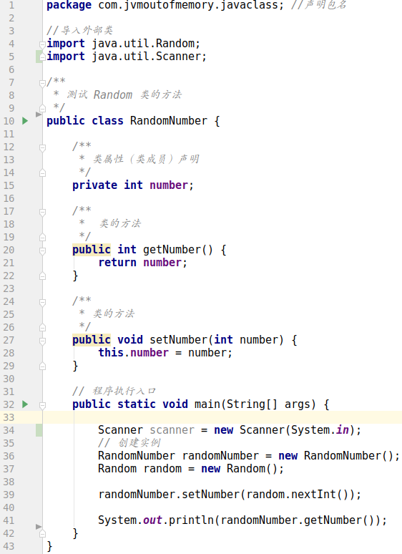
编写类
第1行： 包声明， 声明类所属的包
第4、5行：导入的外部类
第9行：类声明。 访问修饰符 + class关键字 + 类名
第14行：类属性声明
第19行：类方法声明：访问修饰符 + 返回值类型 + 方法名 + 参数
第26行： 类方法声明
第31行： 静态方法声明, 同时也是程序执行入口(main方法): 访问修饰符 + static关键字 + 返回值类型 + 方法名 + 参数

Slide 5
编写类
每一个类都包含数据和方法声明， 类的数据和方法称为类成员。
类中的属性（如number），称为实例数据， 每当创建一个类的实例时，都会给实例数据分配内存空间。即每个对象都有自己的变量存储空间，因此每个对象都可以有自己不同的变量值。
Java中有4中访问修饰符： public、protected、default、private，他们的作用范围如下
 | 类内部 | 本包 | 子类 | 外部包
public | √ | √ | √ | √
protected | √ | √ | √ | X
default | √ | √ | X | X
private | √ | X | X | X

Slide 6
目录
contents
1
1
编写类
我们要做什么
2
方法
3
构造方法

Slide 7
方法
方法是一组编程语句，方法声明指定了调用本方法时要执行的代码。
当调用方法时，执行控制流(即执行顺序)就转移到该方法，并逐行执行方法中的语句，当方法执行完时，控制返回到调用该方法的位置，继续执行后续语句。
如果调用方法代码和被调方法在同一个类，则可以直接使用方法名调用。
否则要使用对象名来调用。
方法声明语法（[] 中的内容表示可选）:
[访问修饰符] 返回值类型/void 方法名 ([参数]) [throws子句] {
方法体
}
参数声明语法:
参数类型 参数名 [, 参数类型 参数名] [....]
例如：
private int getNumber() {
...
}
int getAge() {
...
}
public void setNumber(int number) {
...
}
void setNameAndAge(String name, int age) {
...
}

Slide 8
方法
方法声明时，需要指明方法的返回值类型。该类型可以是基本类型、类名、或 void。 void 代表该方法不返回值。
需要返回数据的方法，必须有 return 语句, 当执行return语句后，控制流立即返回到调用该方法的语句中，并继续执行。
return语句语法: return [表达式];
表达式确定了要返回的值， 该值必须与方法声明的类型一致。
如果方法不需要返回值，即方法声明的返回值类型是 void, 则方法体中一般不包含return, 不过有些情况下也会有 不含表达式的return语句:
return;
不含表达式的return语句，用于结束函数的执行，使执行控制流返回。

Slide 9
方法
参数，是调用一个方法的时候传递给方法的值。 方法声明中列出了需要传递的参数列表以及类型。
方法声明中的参数，又称为 形式参数(形参), 在调用方法的时候实际传入的参数，称为 实际参数(实参), 实参可以是变量、常量、或表达式， 如果是表达式，则先计算表达式的值，再传递给方法。
方法调用和定义的形式，都是在方法名后的小括号中给出参数列表， 即使没有参数， 也要保留空的小括号。
调用方法时，每个实参的值被复制后，保存到相应的形参里。

Slide 10
方法
局部变量和实例变量
在方法内部声明的变量，称为局部变量。 而声明在类中的变量，则称为实例变量。
根据变量作用域规则， 局部变量仅作用在方法内部，无法从方法外部使用局部变量。
方法声明中的形参，也是局部变量，仅在方法执行期间存在，方法执行结束，局部变量消亡。
Demo:
银行账号操作例子。

Slide 11
目录
contents
1
1
编写类
我们要做什么
2
方法
3
构造方法

Slide 12
构造方法
构造方法，是一中特殊的方法：
构造方法名与类名相同。
构造方法不能有返回值，方法声明中也没有返回值类型。
当实例化对象时将会调用构造方法， 定义类的时候，可以定义一个构造方法用于初始化对象的变量。
构造方法不是必须定义的，如果不定义任何构造方法， 则类会有一个默认的不带参数的构造方法，即默认构造方法。
如果定义了带参数的构造方法， 则类的默认构造方法就失效了。所以一般情况下，如果定义了带参数构造方法，同时也会再定义一个无参的构造方法作为默认构造方法。
Demo:
银行账号操作例子。增加构造方法

Slide 13
练习
将本次课程中程序，在自己电脑编写运行。
编写一个 lyrics方法，当调用时输出一句歌词， 该方法没有参数及返回值。
编写一个triple方法，接受一个整数参数，返回该整数的三次方值。
编写一个Dog类，包含属性 名字和年龄。
定义一个构造方法，接收并初始化名字和年龄。
定义设置和获取这些属性的方法。
定义一个方法，计算并返回狗等效于人类的年龄（狗的年龄乘以 7）
定义一个toString方法，返回狗的名字和年龄
编写DogTest类，在main方法中初始化一些Dog对象，并调用相关方法
编写一个Car类，有属性厂家、型号、出厂年份、行驶里程。
定义构造方法接收并初始化这些属性。
为所有的属性提供定义和获取他们的方法。
定义一个toString方法，返回一行描述这辆车的字符串。
创建一个isAntique方法，返回表示这辆车是否为古董的布尔值（45年以上为古董）。
定义addMileage方法， 方法接收一个整形参数，表示要增加的里程数，该方法将车辆的里程增加指定的数值。
定义resetMileage方法, 将车辆的里程重置为0；
定义CarTest驱动类，在main方法中实例化Car对象并调用相关方法。

Slide 14
Thanks

